Slide 1
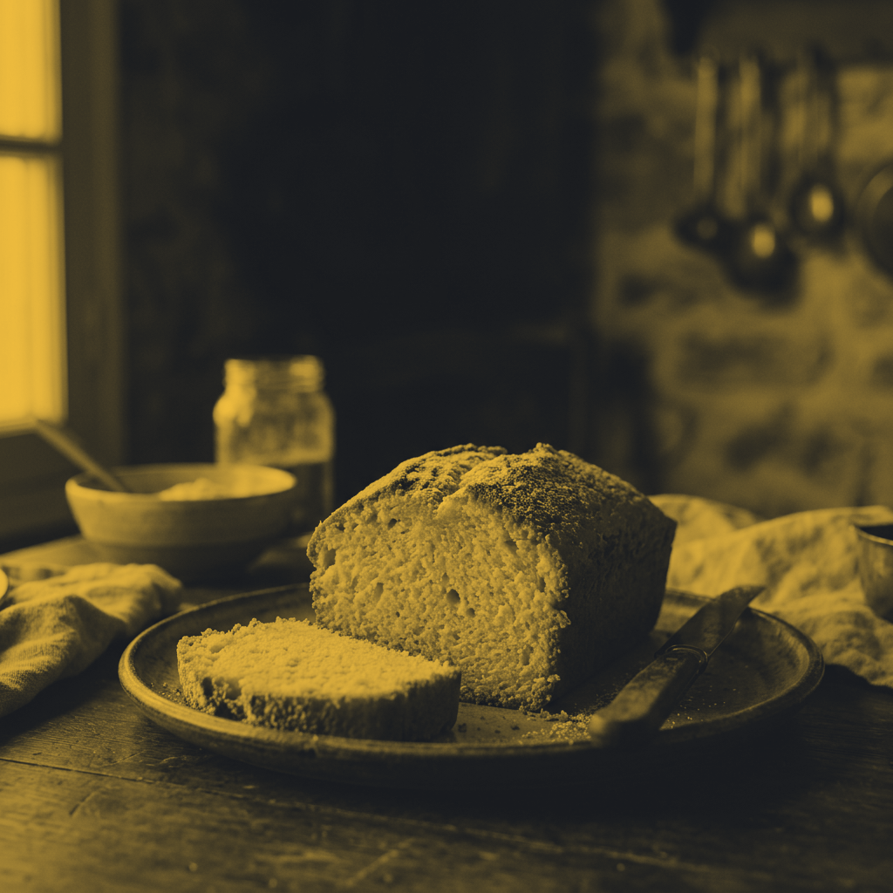
RECETAS
Queque casero: el secreto son los huevos frescos
Esponjoso y dorado.
Desliza →
● Huevera @huevera.cl

Slide 2
PASO A PASO
Queque esponjoso
1
Bate huevos y azúcar
Hasta que quede pálido y espumoso
2
Suma harina y mantequilla
Con movimientos suaves
3
Horno medio ~40 min
Sin abrir la puerta
4
Palillo seco = listo
Deja enfriar antes de cortar

Slide 3
EL SECRETO
Huevos frescos = queque más esponjoso.
Aportan aire y estructura.
● Huevera @huevera.cl

Slide 4
GUÁRDALA
Guarda la receta 🥚
Tus huevos frescos en huevera.cl
● Huevera @huevera.cl

